Slide 1


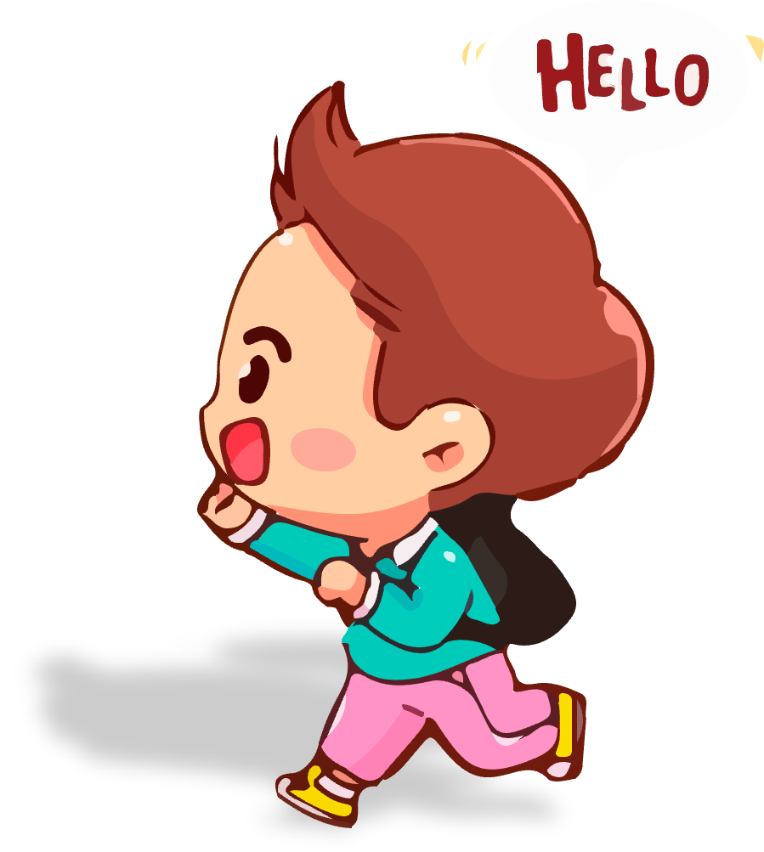

31
Trao đổi: Em đọc sách báo

Slide 2



Slide 3


Slide 4
Thứ ... ngày ... tháng ... năm 20 ...
Tiếng Việt
Trao đổi: Em đọc sách báo

Slide 5

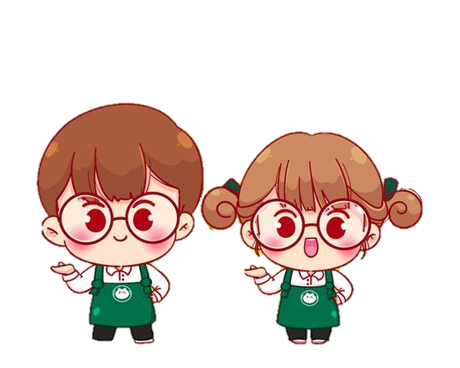

Slide 6
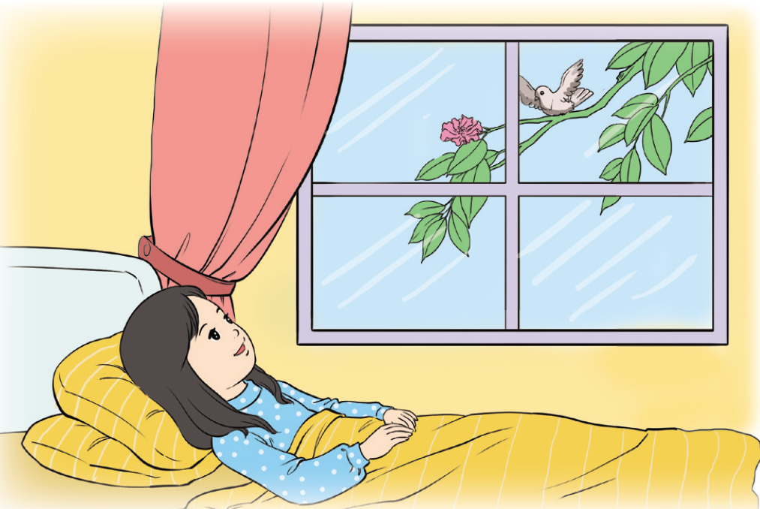
1. Kể hoặc đọc lại một câu chuyện (bài thơ, bài văn) về đề tài bảo vệ Tổ quốc mà em đã đọc ở nhà.
Chú sẻ và bông hoa bằng lăng

Slide 7

Chú sẻ và bông hoa bằng lăng
Ở gần tổ của một chú sẻ non đang tập bay có một cây bằng lăng. Mùa hoa này, bằng lăng nở hoa mà không vui vì bé Thơ, bạn của cây, phải nằm viện. Sẻ non biết bằng lăng đã giữ lại một bông hoa cuối cùng để đợi bé Thơ.
Sáng hôm ấy, bé Thơ về, bông bằng lăng cuối cùng đã nở. Nhưng bông hoa lại nở cao hơn cửa sổ nên bé không nhìn thấy nó. Bé cứ ngỡ là mùa hoa đã qua.
Sẻ non rất yêu bằng lăng và bé Thơ. Nó muốn giúp bông hoa. Nó chắp cánh, bay vù về phía cành bằng lăng mảnh mai. Nó nhìn kĩ cành hoa rồi đáp xuống. Cành hoa chao qua, chao lại. Sẻ non cố đứng vững. Thế là bông hoa chúc hẳn xuống, lọt vào khuôn cửa sổ.
Lập tức, sẻ nghe thấy tiếng reo từ trong gian phòng ngập tràn ánh nắng:
Ôi, đẹp quá! Sao lại có bông bằng lăng nở muộn thế kia?
Theo PHẠM HỔ

Slide 8

1. Kể hoặc đọc lại một câu chuyện (bài thơ, bài văn) em đã đọc về Trái Đất hoặc về con người với thiên nhiên.
Chú sẻ và bông hoa bằng lăng

Slide 9

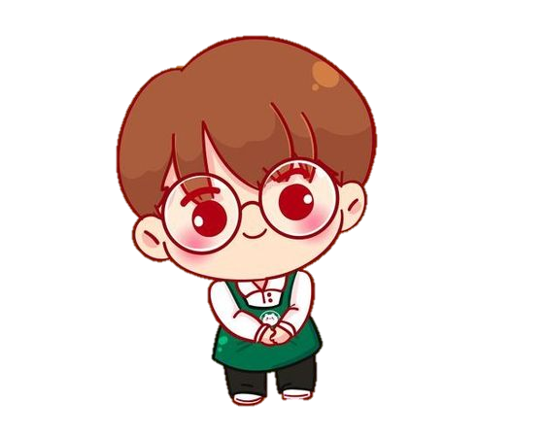
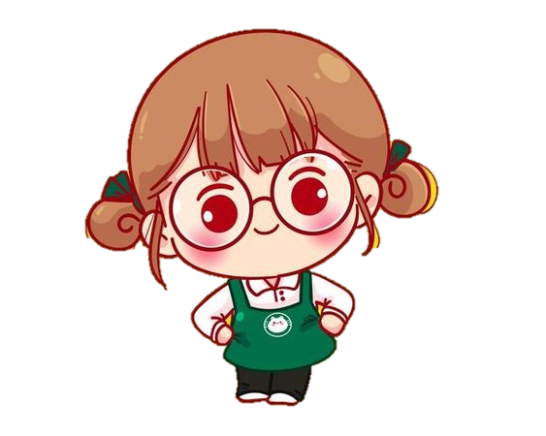

Slide 10
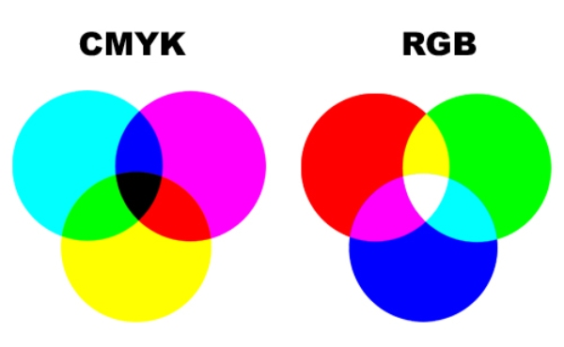



Slide 11


2. Trao đổi về câu chuyện (bài thơ, bài văn) em đã đọc.
- Em thích nhân vật (hoặc chi tiết, hình ảnh) nào trong câu chuyện (bài thơ, bài văn) đã đọc?
- Vì sao?
- Câu chuyện (bài thơ, bài văn) đó nói lên điều gì?

Slide 13

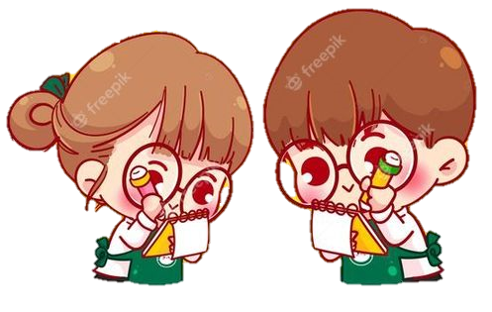

Slide 14
